Slide 1
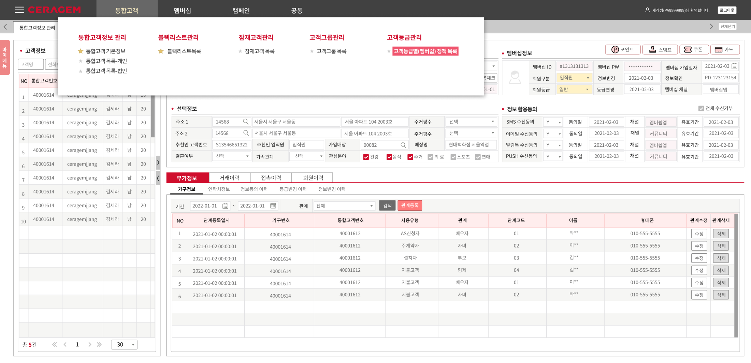
디자인 변경은 1.상단 메뉴, 2.좌측 위젯, 3.슬라이드 기능 입니다.
1.상단 메뉴
- 기존 오버되었을때 나오는 기능은 그대로 유지해주세요.
- 상단 메뉴에서 뎁스 3까지 한번에 보여주는 방식으로 변경, 3뎁스 클릭하면 바로 페이지 오픈
좌측 사이드메뉴로 이동 안 함
- 별 아이콘 클릭하면 좌측 마이메뉴에 추가 됨
1뎁스
2뎁스
3뎁스
마이메뉴 기능
* main.html, frame.html <!-- gnb --> ~ <!-- //gnb --> 주석 사이의 코드가 수정되었습니다. * 업데이트 파일
/css/ui.css

Slide 2
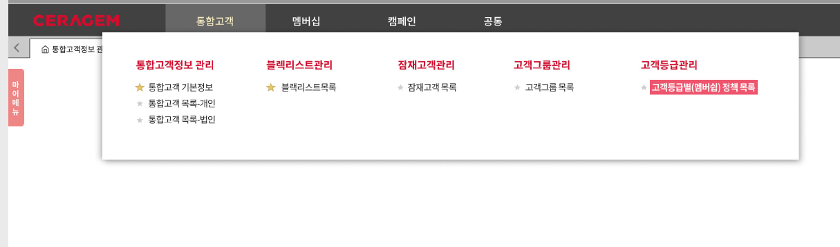
1뎁스 Bgcolor #676767 / Font color #FFF2C6
2뎁스 Font color # D00E2D
3뎁스 오버되었을때
Bgcolor #F0556E
Bgcolor # E9C56B / border line - solid 1px # CDB168
1페이지 수정 내용과 동일합니다.
Bgcolor # CDCDCD

Slide 3
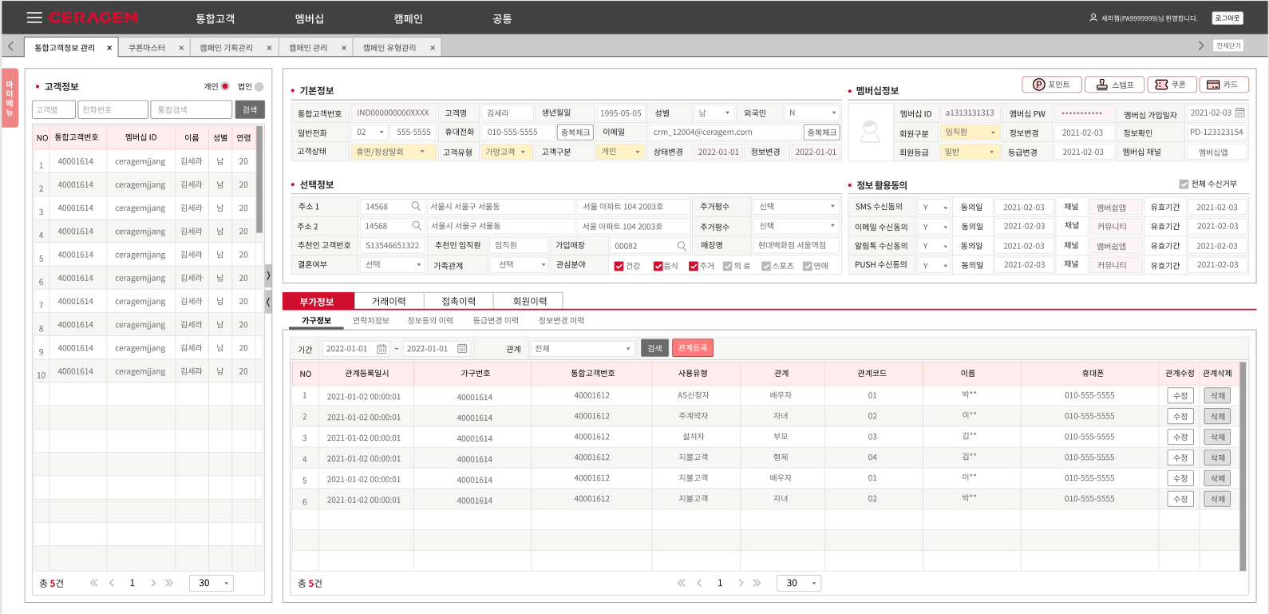
2. 자측 위젯
위젯버튼모두 삭제, 마이메뉴 버튼 하나만 추가
main.html, frame.html <!-- 위젯 --> ~ <!-- //위젯 --> 주석 사이의 코드가 수정되었습니다. * js/ui.js /* widget */ ~ /* //widget */
주석 사이의 코드가 추가되었습니다.
/* grid1 */ ~ /* //grid1 */
주석 사이의 코드가 수정되었습니다.

Slide 4
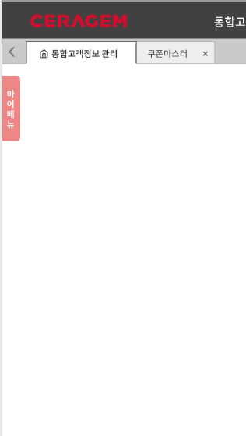
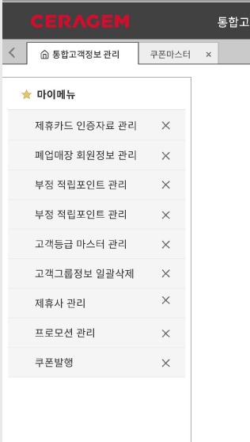
클릭하면 마이메뉴 나옴
마우스 아웃하면 마이메뉴 닫힘
line - solid 1px # EBEBEB
3페이지 수정 내용과 동일합니다.

Slide 5
3. 슬라이드
좌측 우측으로 와이드
(현재 좌측 와이드는 구현하셔서 주셨어요)
* main.html <!-- add20220328 --> 주석의 코드가 추가되었습니다.

Slide 6
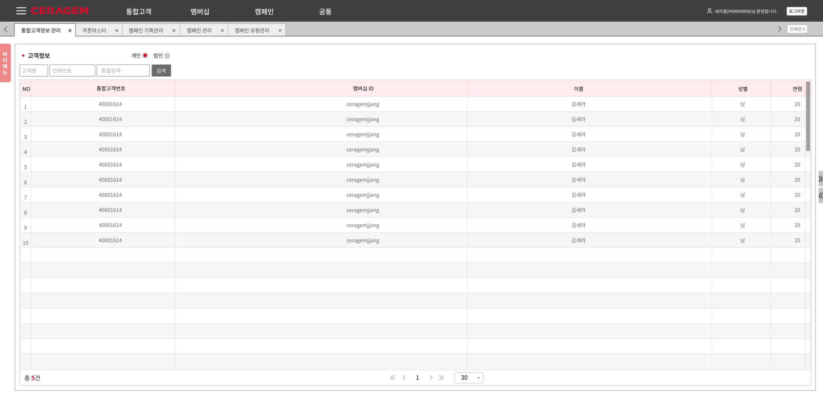
우측으로 넓어지는 와이드
5페이지 수정 내용과 동일합니다.

Slide 7
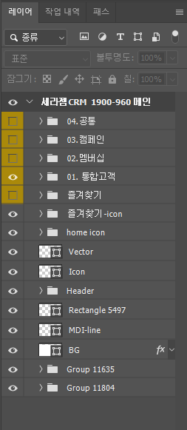
포토샵- 레이어
눈 아이콘 클릭 - 하나씩 보시면 메뉴 보실 수 있습니다.

